Slide 1
零基础学算法
第3章：复杂数据结构

Slide 2
课程安排
  3.1 层次关系结构：树
  3.2 网状关系：图

Slide 3
3.1 层次关系结构：树
  3.1.1 树的概念
  3.1.2 二叉树的概念
  3.1.3 二叉树的存储
  3.1.4 操作二叉树
  3.1.5 遍历二叉树
  3.1.6 测试二叉树
  3.1.7 线索二叉树
  3.1.8 最优二叉树（赫夫曼树）

Slide 4
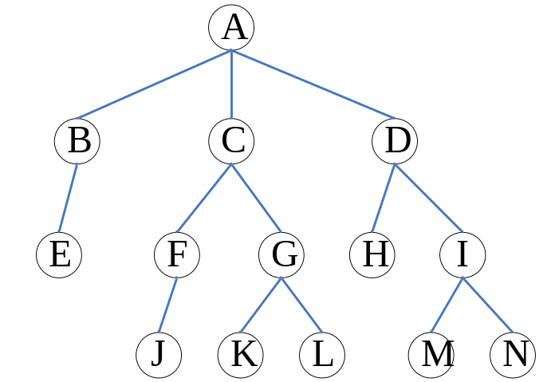
3.1 层次关系结构：树
3.1.1 树的概念
  1．树的定义
  2．树的相关术语
  3．树的表示
  (A(B(E)),(C(F(J)),(G(K,L))),(D(H),(I(M,N))))

Slide 5
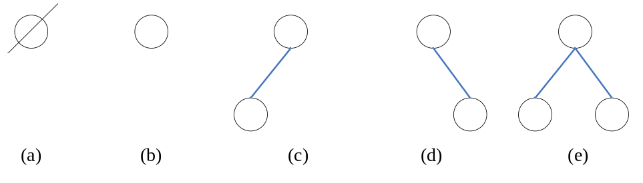
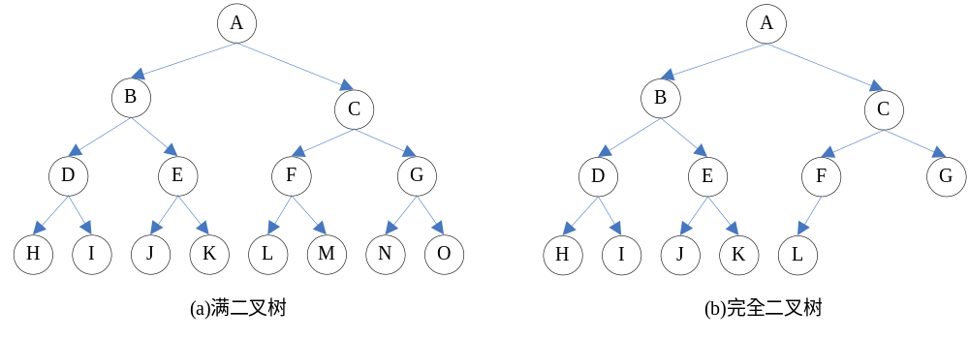
3.1 层次关系结构：树
3.1.2 二叉树的概念

Slide 6
3.1 层次关系结构：树
3.1.2 二叉树的概念
  根据二叉树的定义，可得知其具有以下性质：
    （1）在二叉树中，第i层的结点总数最多有2i-1个结点。
    （2）深度为k的二叉树最多有2k-1个结点（k>=1），最少有k个结点。
    （3）对于一棵二叉树，如果其叶结点数为n0，而度为2的结点总数为n2，则n0=n2+1。
    （4）具有n个结点的完全二叉树的深度k为：k=[log2n]+1。
    （5）有n个结点的完全二叉树各结点如果用顺序方式存储，对任意结点i，有如下关系：
      如果i != 1，则其父结点的编号为i/2；
      如果2*i<=n，则其左子树根结点的编号为2*i；若2*i>n，则无左子树；
      如果2*i+1<=n，则其右子树根结点编号为2*i+1；若2*i+1>n，则无右子树。

Slide 7
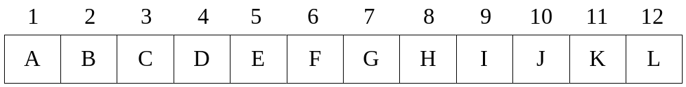
3.1 层次关系结构：树
3.1.3 二叉树的存储
  1. 顺序存储结构
    二叉树顺序存储结构的数据定义如下：
#define MAXSIZE 100 //最大结点数
typedef int DATA; //元素类型
typedef DATA SeqBinTree[MAXSIZE];
SeqBinTree SBT; //定义保存二叉树数组

Slide 8
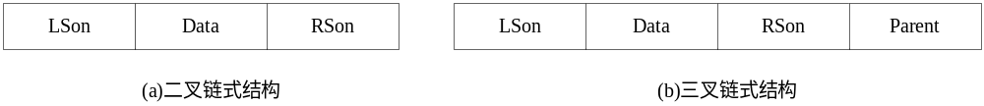
3.1 层次关系结构：树
3.1.3 二叉树的存储
  2. 链式存储结构
  二叉链式结构 三叉链式结构
typedef struct ChainTree
{
DATA data;
struct ChainTree *left;
struct ChainTree *right;
}ChainTreeType;
ChainTreeType *root=NULL;
typedef struct ChainTree
{
DATA data;
struct ChainTree *left;
struct ChainTree *right;
struct ChainTree *parent;
}ChainTreeType;
ChainTreeType *root=NULL;

Slide 9
3.1 层次关系结构：树
3.1.4 操作二叉树
  1．定义二叉链式结构
  2．初始化二叉树
  3．添加结点到二叉树
  4．获取二叉树左右子树
  5．获取二叉树状态
  6．在二叉树中查找
  7．清空二叉树

Slide 10
3.1 层次关系结构：树
3.1.5 遍历二叉树
  先序遍历（DLR）：称为先根次序遍历，即先访问根结点，再按先序遍历左子树，最后按先序遍历右子树。
  中序遍历（LDR）：称为中根次序遍历，即先按中序遍历左子树，再访问根结点，最后按中序遍历右子树。
  后序遍历（LRD）：称为后根次数遍历，即先按后序遍历左子树，再按后序遍历右子树，最后访问根结点。
  按层遍历：按二叉树的层进行遍历，可更直观地从图中得出遍历的结果。

Slide 11
3.1 层次关系结构：树
3.1.6 测试二叉树
  编写程序测试二叉树，在该测试程序中，将创建二叉树，并向二叉树中添加结点，然后能按4种方法进行遍历。

Slide 12
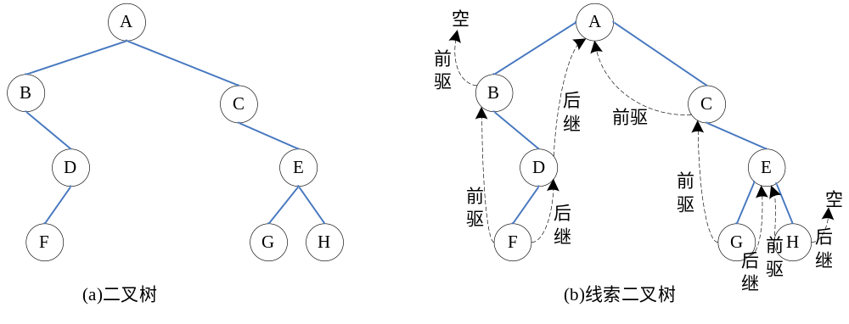
3.1 层次关系结构：树
3.1.7 线索二叉树
  1．线索二叉树的表示
中序:B F D A C G E H

Slide 13
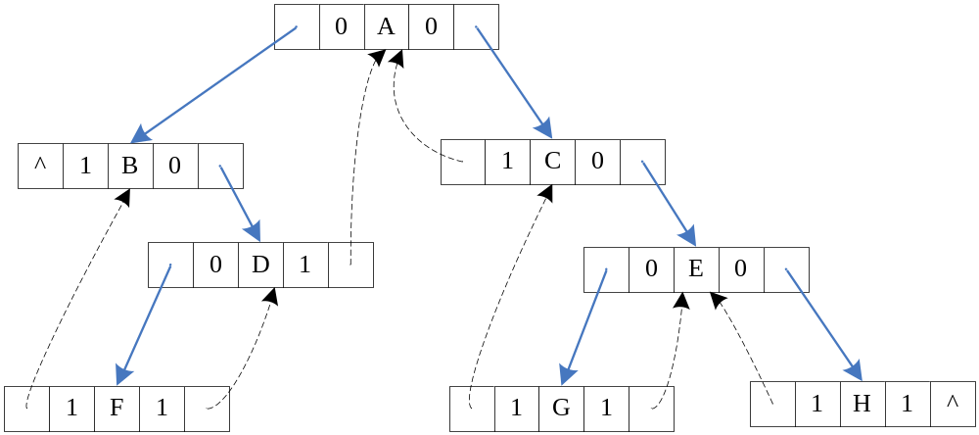
3.1 层次关系结构：树
3.1.7 线索二叉树
  1．线索二叉树的表示
typedef struct ThreadTree
{
DATA data;
NodeFlag lflag;
NodeFlag rflag;
struct ThreadTree *left;
struct ThreadTree *right;
}ThreadBinTree;

Slide 14
3.1 层次关系结构：树
3.1.7 线索二叉树
  创建线索二叉树
  操作线索二叉树
  遍历线索二叉树
  测试线索二叉树

Slide 15
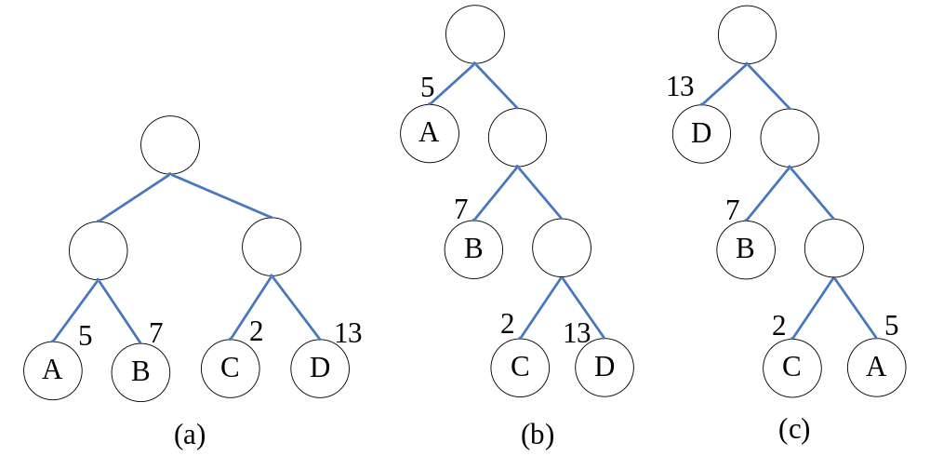
3.1 层次关系结构：树
3.1.8 最优二叉树（赫夫曼树）
  1．创建赫夫曼树
(a) WPL=5×2+7×2+2×2+13×2=54
(b) WPL=5×1+7×2+2×3+13×3=64
(c) WPL=1×13+2×7+3×2+5×3=48

Slide 16
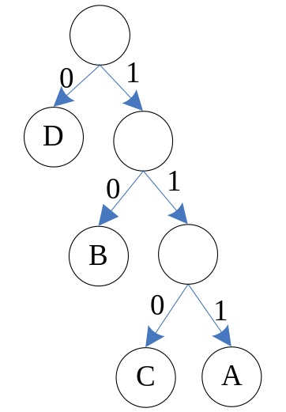

3.1 层次关系结构：树
3.1.8 最优二叉树（赫夫曼树）
  2．赫夫曼编码

Slide 17
3.2 网状关系：图
  3.2.1 图的定义和基本术语
  3.2.2 图的存储
  3.2.3 创建图
  3.2.4 图的遍历
  3.2.5 最小生成树
  3.2.6 最短路径

Slide 18
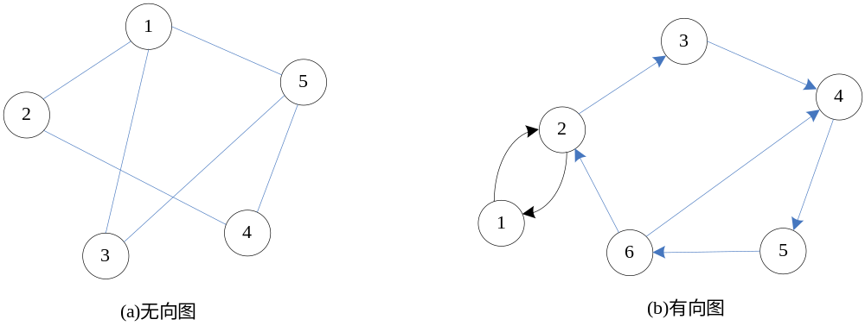
3.2 网状关系：图
  3.2.1 图的定义和基本术语
  无向图
  有向图

Slide 19
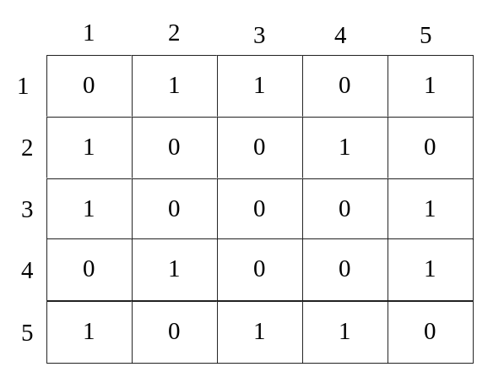
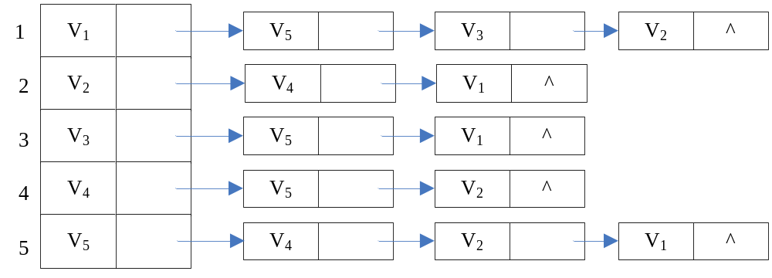
3.2 网状关系：图
  3.2.2 图的存储
  邻接矩阵
  邻接表

Slide 20
3.2 网状关系：图
  3.2.3 创建图
  用邻接矩阵保存图
  用邻接表保存图

Slide 21
3.2 网状关系：图
  3.2.4 图的遍历
  广度优先遍历
  广度优先遍历类似于树的按层次遍历，具体过程如下：
    （1）从isTrav数组中选择一个未被访问的顶点Vi，将其标记为已访问。
    （2）接着依次访问Vi的所有未被访问的邻接点，并标记为已被访问过。
    （3）从这些邻接点出发进行广度优先遍历，直至图中所有和Vi有路径相通的顶点都被访问过。
    （4）重复步骤（1）至步骤（3）的操作，直至所有顶点都被访问过。

Slide 22
3.2 网状关系：图
  3.2.4 图的遍历
  深度优先遍历
  深度优先遍历方法类似于树的先序遍历，具体过程如下：
    （1）从isTrav数组中选择一个未被访的顶点Vi，将其标记为已访问。
    （2）接着从Vi的一个未被访问过的邻接点出发进行深度优先遍历。
    （3）重复步骤（2），直至图中所有和Vi有路径相通的顶点都被访问过。
    （4）重复步骤（1）至步骤（3）的操作，直至所有顶点都被访问过。

Slide 23
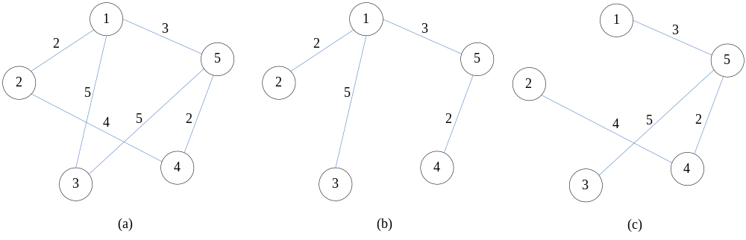
3.2 网状关系：图
  3.2.5 最小生成树
  对于一个带权连通图，生成树不同，树中各边上的权值总和也不同，权值最小的生成树称为图的最小生成树。

Slide 24
3.2 网状关系：图
  3.2.6 最短路径
  对于一个带权连通图，称路径的起始顶点为源点，最后一个顶点为终点。下面介绍从一个顶点到图中其他各顶点的最短路径。

Slide 25
性格决定命运, 专注成就人生

